Slide 1
Дискретный интерфейс RGB TTL
R
G
B
Ярок.
Монитор
Монитор
Монитор
R
G
B
Вкл/Откл
Ярок.
Аналоговый интерфейс RGB 16,7 млн. цветов
8бит
8бит
8бит
ID0-ID2
Управление
DDC
Аналоговый сигнал
три
Витые прары
Цап
R
Монитор
Цап
G
Цап
B
Пос инт
Идентиф
монитора
Пар. инт

Slide 2
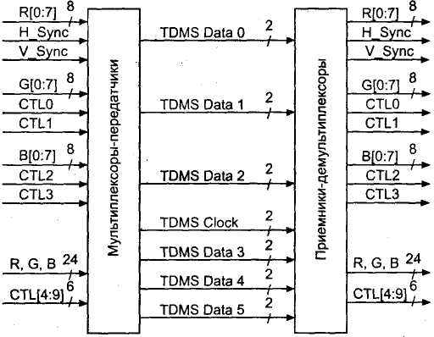
Схема интерфейса DVI

Slide 3
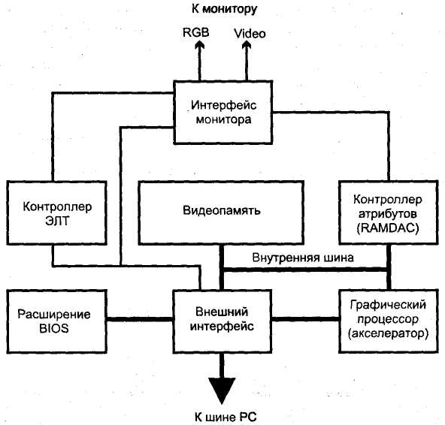
Функциональная схема графического адаптера

Slide 4
Таблица “Разрешение и требуемый объем видеопамяти”
Бит/ пиксел | Количество цветов | 640x480 | 800x600 | 1024x768 | 1280x1024
4 | 16 | 150 Кбайт | 234 Кбайт | 384 Кбайт | 640 Кбайт
8 | 256 | 300 Кбайт | 469 Кбайт | 768 Кбайт | 1,25 Мбайт
15 | 32 768 | 600 Кбайт | 938 Кбайт | 1,5 Мбайт | 2,5 Мбайт
16 | 65 536 | 600 Кбайт | 938 Кбайт | 1,5 Мбайт | 2,5 Мбайт
24 | 16 777 216 | 900 Кбайт | 1,37 Мбайт | 2,25 Мбайт | 3,75 Мбайт
32 | 16 777 216 | 1,172 Мбайт | 1,83 Мбайт | 3,0 Мбайт | 5,0 Мбайт

Slide 5
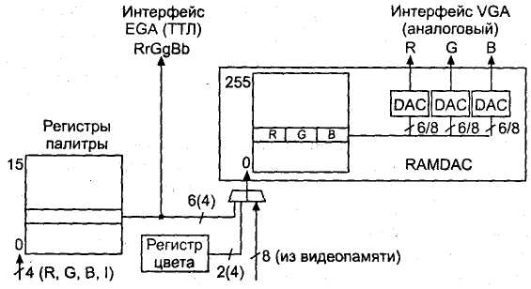
Схема преобразования цветов через регистры палитр и RAMDAC

Slide 6
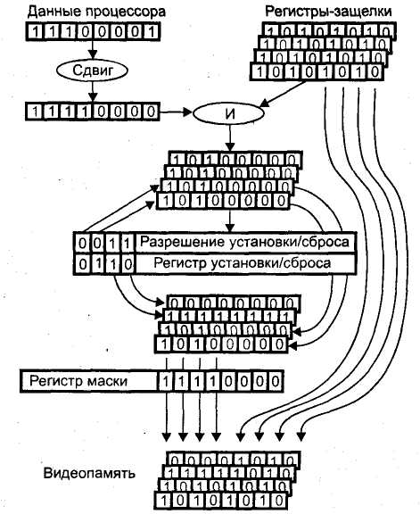
Тракт записи графического контроллера EGA/VGA

Slide 7
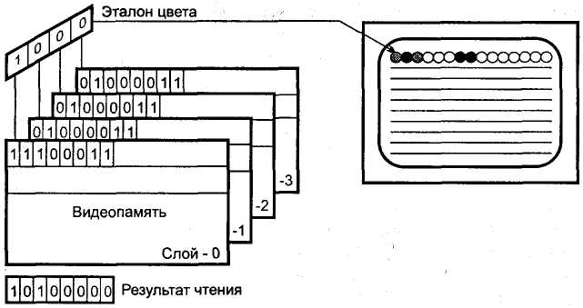
Считывание со сравнением цвета

